Slide 1
Географические координаты. Определение направлений и расстояний

Slide 3
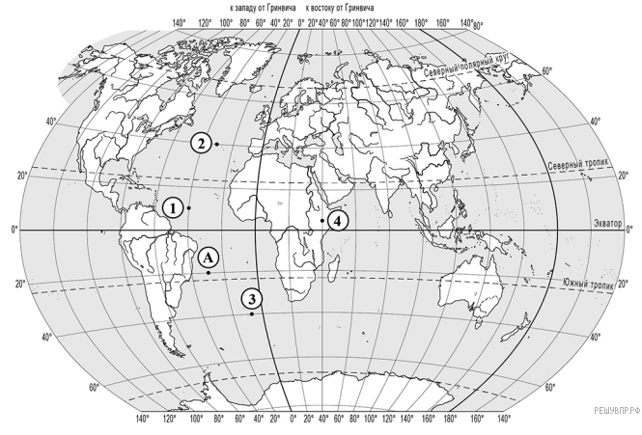
Практика
11. Определите, какая из точек, обозначенных на карте цифрами, расположена на меридиане 40° в. д. Запишите цифру, которой обозначена эта точка.
12. Определите географические координаты точки, обозначенной на карте буквой А.

Slide 4
Практика
13. Определите протяжённость (в километрах) Атлантического океана по экватору, если известно, что экватор пересекает восточное побережье Южной Америки в точке с координатами 0° ш. 50° з. д. и западное побережье Африки в точке с координатами 0° ш. 9° в. д. Длина дуги 1° экватора равна 111,3 км. Запишите решение задачи. Результат округлите до целого числа.

Slide 5
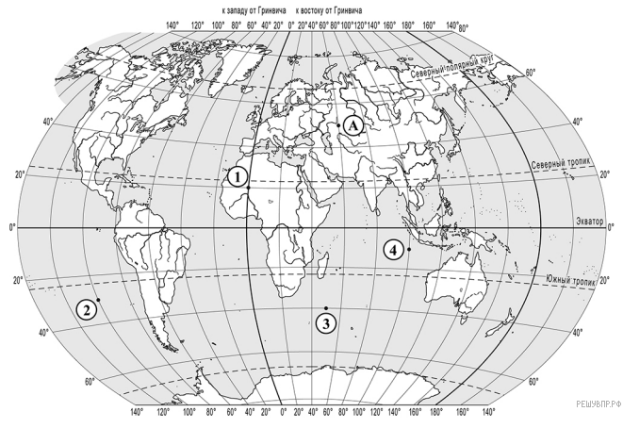
Практика
11. Определите, какая из точек, обозначенных на карте цифрами, расположена на меридиане 100° в. д. Запишите цифру, которой обозначена эта точка.
12.Определите географические координаты точки, обозначенной на карте буквой А.

Slide 6
Практика
13. Определите протяжённость (в километрах) Африки по параллели 20° ю. ш., если известно, что эта параллель пересекает западное побережье Африки в точке с координатами 20° ю. ш. 13° в. д. и восточное побережье Африки в точке с координатами 20° ю. ш. 35° в.д. Длину дуги 1° параллели 20° ю. ш. считать равной 104 км. Запишите решение задачи.

